Slide 1
Indução e a dedução | 1
A INDUÇÃO e a DEDUÇÃO são formas opostas de raciocínio.
INDUÇÃO: raciocínio em que, de fatos particulares, se chega a uma conclusão geral (vai de uma parte ao todo). Do mundo empírico ao mundo teórico.
DEDUÇÃO: raciocínio que parte do geral para o particular (vai do todo a uma parte). Do mundo teórico ao mundo empírico.

Slide 2
Indução e a dedução | 2
Dedução
Em linha geral, se todas as premissas são verdadeiras, a conclusão deve ser verdadeira. Toda a informação ou conteúdo factual da conclusão já estava, pelo menos implicitamente, nas premissas. Parte do geral para o específico.
Indução
Em linha geral, se todas as premissas são verdadeiras, a conclusão é provavelmente verdadeira, mas não necessariamente verdadeira. A conclusão encerra informação que não estava, nem implicitamente, nas premissas. Parte do específico para o geral.

Slide 3
Indução e a dedução | 3
Em resumo a indução faz a generalização, isto é, cria proposições universais a partir de proposições particulares.
A dedução parte do geral para o particular, enquanto que a indução parte do particular para o geral.
Exemplificando, com a explicação sobre um carro: - Dedutivamente: começamos com o carro todo e o vamos desmontando, sistema por sistema, peça por peça. - Indutivamente: pegamos todas peças e vamos montando o carro, sistema por sistema e por fim, juntamos os sistemas e formamos o carro.
Mas as ciências sociais não trabalham com carros.

Slide 4
Indução e a dedução | 4
Dedução é partir do geral para o particular. Por exemplo quando fala-se da lei da gravidade, etc. estas devem ser aplicadas a todos os casos. Tipo: 1. Todos os filósofos são chatos. 2. Kant é filósofo. 3. Kant é chato.

Slide 5
Indução e a dedução | 5
Indução é o contrário: ir do particular para o universal. Isso ocorre quando vemos algo ocorrer varias vezes e imaginamos que deve haver uma regra para isso.
Exemplo 1: Enfiar o dedo uma vez na tomada dá choque Enfiar o de novo na tomada também dá choque. Sempre que eu enfiar o dedo na tomada dá choque.
Exemplo 2: A galinha tem bico é uma ave. O faisão tem bico e é uma ave. O avestruz tem bico e é uma ave. Portanto todos os seres com bico são aves.

Slide 6
A «sociologia econômica» de Bourdieu | 1
A sociologia é indutiva ou dedutiva?
Bourdieu afirma, no quadro de mais uma crítica à ciência econômica, que «o cálculo estritamente utilitarista não pode dar conta completamente de práticas que permanecem imersas no não-econômico». Nesse sentido, a ciência econômica, tal como é praticada, não é legítima e deve ser substituída por uma «sociologia econômica»:
[...] a imersão da economia no social é tal que, por legítimas que sejam as abstrações realizadas para as necessidades da análise, é preciso ter claro que o verdadeiro objeto de uma verdadeira economia das práticas não é outra coisa, em última análise, senão a economia das condições de produção e de reprodução dos agentes e das instituições de produção e de reprodução econômica, cultural e social, isto é, o próprio objeto da sociologia na sua definição mais completa e mais geral (2000, pp. 25-26).
BOURDIE, Pierre (2000), Les structures sociales de l'économie. Paris, Seuil.

Slide 7
A «sociologia econômica» de Bourdieu | 2
Num dos primeiros textos em que tentou sistematizar suas reflexões a respeito das modalidades e dos condicionantes da ação social, ele afirmava que convém
[...] abandonar a dicotomia do econômico e do não-econômico que proíbe apreender a ciência das práticas ‘econômicas’ como caso particular de uma ciência capaz de tratar todas as práticas [...] (Bourdieu, 1980, p. 209).
BOURDIEU, Pierre (1980), Le sens pratique. Paris, Minuit.

Slide 8
O mercado como um «mito inteligente»
Bourdieu caracteriza o mercado como um “mito inteligente” e sublinha que, como já foi notado frequentemente, «a noção de mercado quase nunca é definida, e menos ainda discutida» (2005, p. 20).
Mas reconhece que essa ausência não é tão ilógica, devido à abstração progressiva da noção de mercado no decorrer da revolução marginalista: «Na verdade, essa acusação ritual não faz muito sentido, na medida em que, com a revolução marginalista, o mercado cessa de ser algo concreto para se tornar um conceito abstrato sem referência empírica» (Idem, p. 20).
Rompendo com essa tradição, e no quadro da orientação atual da sociologia contemporânea, Bourdieu define o mercado como uma «construção social» (2005, p. 40): é o lugar de encontro entre a demanda e a oferta, ambas socialmente construídas.
Bourdieu, Pierre (2005), O campo econômico. Política & Sociedade, 6: 15-58 (tradução de "Le champ économique". Actes de la Recherche en Sciences Sociales, 119: 48-66, 1997).
Link: https://periodicos.ufsc.br/index.php/politica/article/view/1930/1697

Slide 9
O mercado como «construção social»
«Propensões – ao trabalho, à poupança, ao investimento, etc. – não são exógenas, isto é, dependentes de uma natureza humana universal, mas endógenas e dependentes de uma história, que é aquela mesma do cosmo econômico onde elas são exigidas e recompensadas».
Bourdieu, Pierre (2005, P. 17), "O campo econômico". Política & Sociedade, 6: 15-58 (tradução de "Le champ économique". Actes de la Recherche en Sciences Sociales, 119: 48-66, 1997).

Slide 10
Economia neoclássica e Sociologia econômica
 | Economia neoclássica | Sociologia econômica
Concepção da economia | Alocação de recursos escassos | Ação econômica «embedded» na ação social
Ação econômica | Atomismo e utilitarismo | Ação econômica como ação social
Regras | Mercado em concorrência | Mercado. Instituições políticas e sociais
Métodos de pesquisa e análise | Teorias a elevada generalização (formalização) Dedução | Generalizações limitadas. Pesquisas comparativas. Análises históricas e empíricas. Menor formalização. Indução (?)

Slide 11
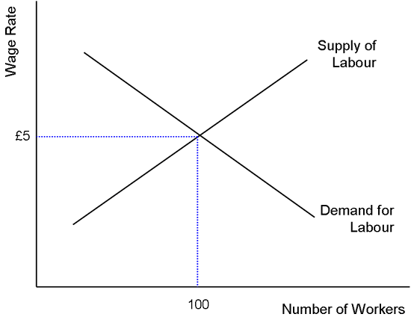
Mercado do trabalho | Teoria do mercado
Oferta de trabalho
(trabalhador)
Demanda de trabalho
(empresa)

Slide 12
Sociologia do mercado do trabalho | Mark Granovetter |1
Mark Granovetter recolhe dados sobre uma amostra de 282 trabalhadores profissionais, técnicos e gestores em um subúrbio de Boston que recentemente mudaram de emprego.
Que canal que pode ser usado para “tomar consciência” da nova ocasião de emprego?
Geralmente, a informação é adquirida acidentalmente durante encontros aleatórios e com pessoas (contatos) que espontaneamente oferecem um emprego: 56 por cento dos entrevistados estão cientes das oportunidades de emprego através de contatos pessoais e informais.
O percentual aumenta significativamente quando a única informação considerados como relacionados com a empregos bem pagos.
Granovetter, M. (1974), Getting a Job, Cambridge, Harvard University Press.

Slide 13
A «força dos laços fracos»
Sociologia do mercado do trabalho | Mark Granovetter |2
Como procurar um trabalho | De “Edward” até a “empresa”
Edward |  | A amiga de Edward |  | A irmã da amiga de Edward |  | O namorado da irmã da amiga de Edward |  | A empresa onde trabalha o namorado da irmã da amiga de Edward
Edward encontra o trabalho
Granovetter, M. (1974), Getting a Job, Cambridge, Harvard University Press.

Slide 14
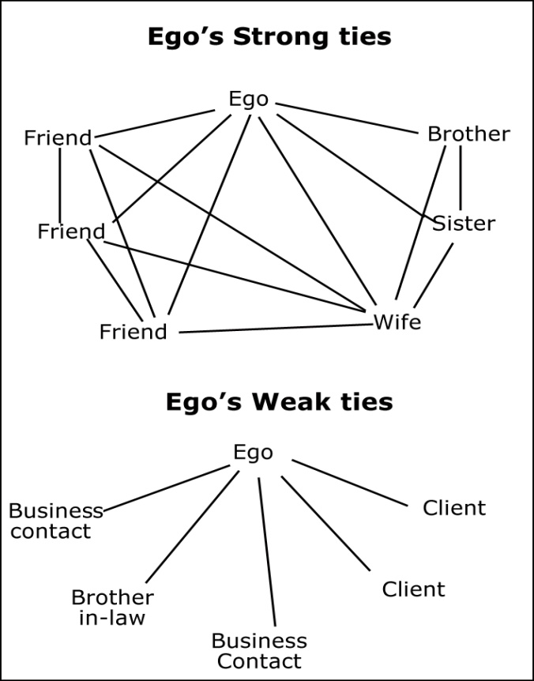
Sociologia do mercado do trabalho | Mark Granovetter |3
A rede a « laços fortes » é muito mais densa daquela a « laços fracos » («Ego’s weak Ties»); mas os « laços fracos » – as cadeias longas que favorecem o fluxo da comunicação – permitem alcançar informações estratégicas.
Granovetter, M. (1974), Getting a Job, Cambridge, Harvard University Press.

Slide 15
Sociologia do mercado do trabalho | Mark Granovetter |4
Como é que você chegou a saber da vaga de emprego?
1. amigos 2. parentes 3. Amigos dos amigos 4. Pessoas que não conheço bem 5. Pessoas que encontrei por acaso.
6. Revistas, jornais
7. Outros
Laços fortes
Laços fracos
Granovetter, M. (1974), Getting a Job, Cambridge, Harvard University Press.

Slide 16
O mercado do trabalho... em São Borja
Como é que você chegou a saber da vaga de emprego?
.... amigos .... parentes .... Amigos dos amigos .... Pessoas que não conheço bem .... Pessoas que encontrei por acaso
.... Revistas, jornais
....
Laços fortes
Laços fracos
Conceitos de primeiro nível
Conceitos de segundo nível
Exercício
1. Construir uma variável a partir de uma pergunta de um questionário para investigar as diferentes maneiras de encontrar um trabalho. [Respeitar as regras de uma classificação]
2. A partir desta variável, construir uma tipologia de “laços fracos-laços fortes” como em Granovetter [Considerar também os trabalhos encontrados fora dos laços]

Slide 17
«Capital social» | Dedução ou indução?
Robert Putnam
Putnam define o «capital social» de acordo com:
«a confiança, as normas que governam a coexistência, as redes de associacionismo cívico, os elementos que melhoram a eficiência da organização social fomentando iniciativas levadas de comum acordo».
Putnam, R. D. (1993), La tradizione civica nelle regioni italiane, Milano: Arnoldo Mondadori Editore, Making Democracy Work (1993), Princeton University Press.

Slide 18
«Capital social» | Diferenças entre Putnam e Bourdieu
Bourdieu | Putnam
«o capital social é a soma dos recursos reais ou potenciais potenciais que estão ligados à posse de uma rede durável de relações mais ou menos institucionalizadas de mútuo conhecimento e reconhecimento» | «a confiança, as normas que governam a coexistência, as redes de associacionismo cívico, os elementos que melhoram a eficiência da organização social fomentando iniciativas levadas de comum acordo».

Slide 19
O capital social de Putnam | 1
Conforme Putnam, o capital social gera um efeito final acumulativo no desenvolvimento econômico e na eficácia das instituições locais.
Aquelas comunidades sociais que são caracterizadas por abundantes reservas de «capital social» são mais eficientes e justas.
Putnam, R. D. (1993), La tradizione civica nelle regioni italiane, Milano: Arnoldo Mondadori Editore, Making Democracy Work (1993), Princeton University Press.

Slide 20
O capital social de Putnam | 2
Na nossa definição de capital social, «social» refere-se à associação, ou seja, o capital pertence a uma coletividade ou a uma comunidade; ele é compartilhado e não pertence a indivíduos (social de «sócio», parceiro).
O capital social não se gasta com o uso; ao contrário, o uso do capital social o faz crescer.
Putnam, R. D. (1993), La tradizione civica nelle regioni italiane, Milano: Arnoldo Mondadori Editore, Making Democracy Work (1993), Princeton University Press.

Slide 21
O capital social de Putnam | 3
Nesse sentido, a noção de «capital social» indica que os recursos são compartilhados no nível de um grupo e sociedade, além dos níveis do indivíduo e da família.
Isso não implica que todos aqueles que compartilham determinado recurso de capital social se relacionem enquanto amigos; significa, no entanto, que o «capital social» existe e cresce a partir de relações de confiança e cooperação e não de relações baseadas no antagonismo.

Slide 22
O capital social de Putnam | 4
Capital social é «capital» porque, para utilizar a linguagem dos economistas, ele se acumula, ele pode produzir benefícios, ele tem estoques e uma série de valores.
O capital social refere-se a recursos que são acumulados e que podem ser utilizados e mantidos para uso futuro.

Slide 23
Indicadores do capital social | 1
Putnam desenvolve diferentes medidas do conceito de «capital social»:
1. a fração de pessoas que tinham servido em uma organização local de voluntariado;
2. os afiliados a uma organização local de voluntariado;
3. o número de reuniões destas associações;
4. o número de reuniões públicas assistidas por cada pessoa;
5. as horas passadas em casa de amigos;
6. a participação eleitoral.
7. [...]
Por razões de simplicidade, essas medidas são combinadas em uma única medida (index de capital social).
Robert Putnam (2000), Bowling Alone: The collapse and Revival of American
Community, New York: Simon and Schuster.

Slide 24
O capital social nos EUA | 1
Putnam desenvolve diferentes medidas do conceito de «capital social»:
1. a fração de pessoas que tinham servido em uma organização local de voluntariado;
2. os afiliados a uma organização local de voluntariado;
3. o número de reuniões destas associações;
4. o número de reuniões públicas assistidas por cada pessoa;
5. as horas passadas em casa de amigos;
6. a participação eleitoral.
7. [...]
Por razões de simplicidade, essas medidas são combinadas em uma única medida (index de capital social).
Robert Putnam (2000), Bowling Alone: The collapse and Revival of American Community, New York: Simon and Schuster.

Slide 25
O capital social nos EUA | 2
«Bowling Alone»
Conforme Putnam, ao aumentar o número de jogadores de bowling, diminuem os afiliados nas associações de bowling (indicador de capital social).
De forma geral, observa-se então uma tendência rumo ao individualismo.
Robert Putnam (2000), Bowling Alone: The collapse and Revival of American Community, New York: Simon and Schuster.

Slide 26
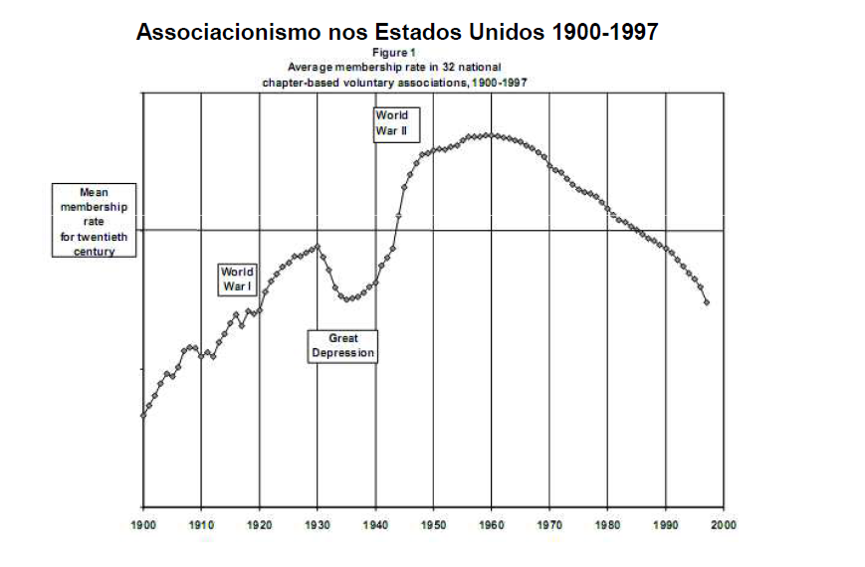
O capital social nos EUA | 3
Valor médio de afiliados (%)
Robert Putnam (2000), Bowling Alone: The collapse and Revival of American Community, New York: Simon and Schuster.

Slide 27
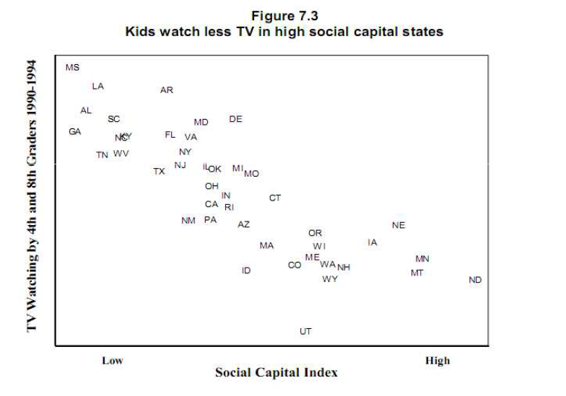
O capital social nos EUA | 4
Robert Putnam (2000), Bowling Alone: The collapse and Revival of American Community, New York: Simon and Schuster.

Slide 28
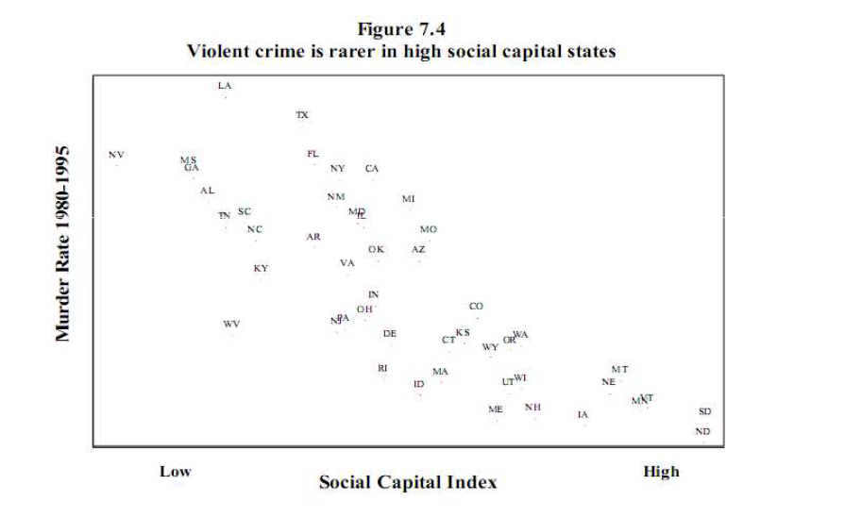
O capital social nos EUA | 5
Robert Putnam (2000), Bowling Alone: The collapse and Revival of American Community, New York: Simon and Schuster.

Slide 29
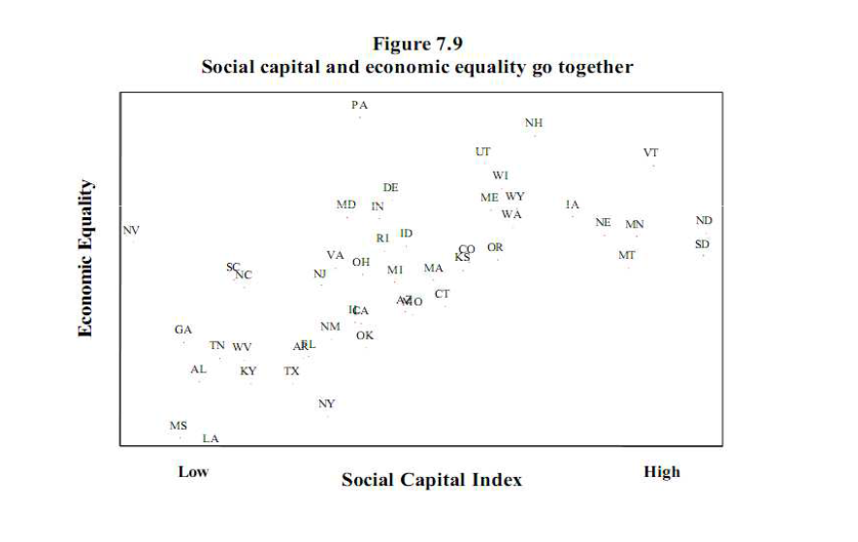
O capital social nos EUA | 6
Robert Putnam (2000), Bowling Alone: The collapse and Revival of American Community, New York: Simon and Schuster.

Slide 30
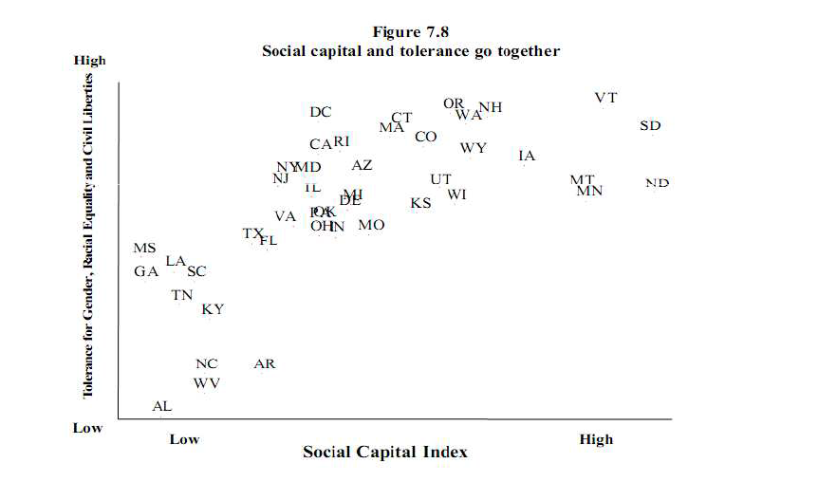
O capital social nos EUA | 7
Robert Putnam (2000), Bowling Alone: The collapse and Revival of American Community, New York: Simon and Schuster.

Slide 31
Teoria das janelas quebradas Indução ou dedução?
A Universidade de Stanford (1969), realizou uma interessante experiência de psicologia social. Deixou dois carros idênticos, da mesma marca, modelo e cor, abandonados na rua. Um no Bronx, zona pobre e conflituosa de Nova York e o outro em Palo Alto, zona rica e tranquila da Califórnia.
Dois carros idênticos abandonados, dois bairros com populações muito diferentes e uma equipe de especialistas em psicologia social estudando as condutas das pessoas em cada local.
Resultado: o carro abandonado no Bronx começou a ser vandalizado em poucas horas. As rodas foram roubadas, depois o motor, os espelhos, o rádio, etc. Levaram tudo o que fosse aproveitável e aquilo que não puderam levar, destruíram. Contrariamente, o carro abandonado em Palo Alto manteve-se intacto.

Slide 32
Teoria das janelas quebradas Indução ou dedução?
A experiência não terminou aí. Quando o carro abandonado no Bronx já estava desfeito e o de Palo Alto estava há uma semana impecável, os pesquisadores quebraram um vidro do automóvel de Palo Alto. Resultado: logo a seguir foi desencadeado o mesmo processo ocorrido no Bronx.
Roubo, violência e vandalismo reduziram o veículo à mesma situação daquele deixado no bairro pobre. Por que o vidro quebrado na viatura abandonada num bairro supostamente seguro foi capaz de desencadear todo um processo delituoso? Evidentemente, não foi devido à pobreza. Trata-se de algo que tem a ver com a psicologia humana e com as relações sociais.

Slide 33
Teoria das janelas quebradas Indução ou dedução?
Um vidro quebrado numa viatura abandonada transmite uma ideia de deterioração, de desinteresse, de despreocupação. Faz quebrar os códigos de convivência, faz supor que a lei encontra-se ausente, que naquele lugar não existem normas ou regras. Um vidro quebrado induz ao “vale-tudo”.
Se uma comunidade exibe sinais de deterioração, e esse fato parece não importar a ninguém, isso fatalmente será fator de geração de delitos.

Slide 34
A pesquisa de Robert Putnam representa um caso de indução ou de dedução?
A pesquisa de Granovetter, representa um caso de indução ou de dedução?
A teoria das janelas quebradas representa um caso de dedução ou indução?
Os experimentos de Stanley Milgram, um caso de dedução ou indução?

